Slide 1
Средства индивидуальной защиты

Slide 2
Правовая основа
Трудовой кодекс Российской Федерации
Статья 214. Обязанности работодателя в области охраны труда.
Статья 215. Обязанности работника в области охраны труда
Статья 221. Обеспечение работников средствами индивидуальной защиты
Приказ Минтруда России от 29.10.2021 № 766н «Об утверждении Правил обеспечения работников средствами индивидуальной защиты и смывающими средствами»
Приказ Минтруда России от 29.10.2021 № 767н «Об утверждении Единых типовых норм выдачи средств индивидуальной защиты и смывающих средств»

Slide 3
Обязательный набор документов на СИЗ

Slide 4
Федеральный закон от 28.12.2013 № 426-ФЗ «О специальной оценке условий труда»
Статья 17. Проведение внеплановой специальной оценки условий труда
1. Внеплановая специальная оценка условий труда должна проводиться в следующих случаях:
5) изменение применяемых средств индивидуальной и коллективной защиты, способное оказать влияние на уровень воздействия вредных и (или) опасных производственных факторов на работников;
2. Внеплановая специальная оценка условий труда проводится на соответствующих рабочих местах в течение двенадцати месяцев со дня наступления случаев, указанных в пунктах 1 и 3 части 1 настоящей статьи, и в течение шести месяцев со дня наступления случаев, указанных в пунктах 2, 4 - 7 части 1 настоящей статьи.

Slide 5
Приказ Минтруда России от 29.10.2021 № 766н
10. Работодатель обязан:
разработать на основании Единых типовых норм, с учетом результатов СОУТ, результатов ОПР, мнения выборного органа первичной профсоюзной организации или иного представительного органа работников (при его наличии) и утвердить локальным нормативным актом Нормы бесплатной выдачи СИЗ и смывающих средств работникам организации;

Slide 6
Новый порядок обеспечения работников средствами индивидуальной защиты
В период до 31 декабря 2024 года работодатель вправе осуществлять обеспечение СИЗ и смывающими средствами в соответствии с новыми Правилами, на основании действовавших ранее типовых норм бесплатной выдачи специальной одежды, специальной обуви и других средств индивидуальной.
Решение о применении в период с 1 сентября 2023 года до 31 декабря 2024 года либо новых Единых типовых норм, либо действовавших ранее типовых норм принимается работодателем путем утверждения соответствующего локального нормативного акта.
После 31 декабря 2024 года работодатель обязан перейти на новые Нормы бесплатной выдачи СИЗ и смывающих средств работникам.

Slide 7
Разработка норм выдачи СИЗ
14. Нормы разрабатываются работодателем на основе Единых типовых норм, с учетом результатов СОУТ и ОПР, мнения выборного органа первичной профсоюзной организации или иного уполномоченного представительного органа работников (при наличии), требований правил по охране труда, паспортов безопасности при работе с конкретными химическими веществами и иных документов, содержащих информацию о необходимости применения СИЗ

Slide 8
Приказ Минтруда России от 29.10.2021 № 766н
17. Нормы должны содержать конкретную информацию:
о классе(ах) защиты,
эксплуатационных уровнях защиты (если это предусмотрено для данного типа СИЗ),
особенностях конструкции,
комплектности.

Slide 9
Нормы выдачи СИЗ
Рекомендуемый образец оформления Норм предусмотрен приложением №1 к Правилам.
N п/п | Наименование профессии (должности) | Тип СИЗ | Наименование СИЗ (с указанием конкретных данных о конструкции, классе защиты, категориях эффективности и/или эксплуатационных уровнях) | Нормы выдачи с указанием периодичности выдачи, количества на период, единицы измерения (штуки, пары, комплекты, г, мл.) | Основание выдачи СИЗ (пункты Единых типовых норм, правил по охране труда и иных документов)
N п/п | Наименование профессии (должности) | Тип СИЗ | Наименование СИЗ (с указанием конкретных данных о конструкции, классе защиты, категориях эффективности и/или эксплуатационных уровнях) | Нормы выдачи с указанием периодичности выдачи, количества на период, единицы измерения (штуки, пары, комплекты, г, мл.) | Основание выдачи СИЗ (пункты Единых типовых норм, правил по охране труда и иных документов)

Slide 10
Определение норм выдачи СИЗ Приказ Минтруда России от 29.10.2021 № 767н
Приложение № 1
ЕДИНЫЕ ТИПОВЫЕ НОРМЫ ВЫДАЧИ СРЕДСТВ ИНДИВИДУАЛЬНОЙ ЗАЩИТЫ
ПО ПРОФЕССИЯМ (ДОЛЖНОСТЯМ)
N п/п | Наименование профессий и должностей | Тип средства защиты | Наименование специальной одежды, специальной обуви и других средств индивидуальной защиты | Нормы выдачи на год (период) (штуки, пары, комплекты, мл)
4933 | Уборщик территорий
 |  | Одежда специальная защитная | Жилет сигнальный повышенной видимости | 1 шт.
 |  |  | Костюм для защиты от механических воздействий (истирания) | 1 шт.
 |  |  | Пальто, полупальто, плащ для защиты от воды | 1 шт. на 2 года
 |  | Средства защиты ног | Обувь специальная для защиты от механических воздействий (ударов) | 1 пара
 |  | Средства защиты рук | Перчатки для защиты от воды и растворов нетоксичных веществ | 12 пар
 |  |  | Перчатки для защиты от механических воздействий (истирания) | 12 пар
 |  | Средства защиты головы | Головной убор для защиты от общих производственных загрязнений | 1 шт.

Slide 11
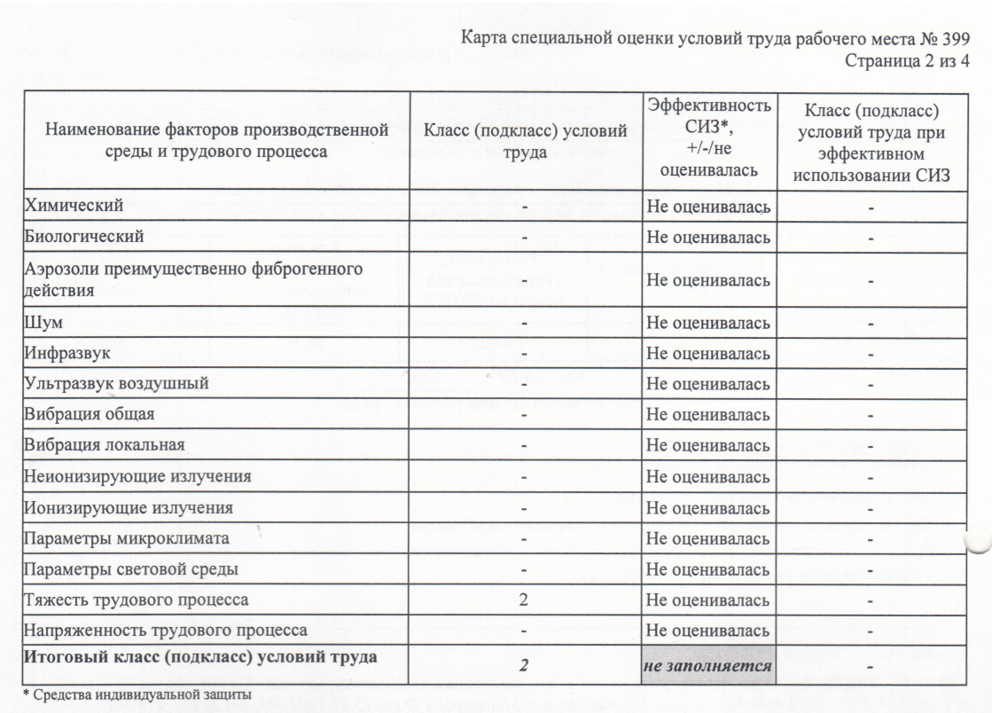
Результаты СОУТ уборщик территории

Slide 12
Результаты оценки профессиональных рисков уборщик территории
Опасность падения из-за потери равновесия, в том числе при спотыкании или поскальзывании, при передвижении по скользким поверхностям или мокрым полам.
Опасность натыкания на неподвижную колющую поверхность (острие).
Опасность порезаться об осколки стекла.
Опасность воздействия пониженных температур воздуха.
Опасность воздействия повышенных температур воздуха.
Опасность наезда транспортных средств.
Опасность воздействия пыли на глаза.
Опасность повреждения органов дыхания частицами пыли.
Опасность воздействия пыли на кожу.
Опасность поражения открытых частей тела и глаз разлетающимися осколками и крупнодисперсной пылью при использовании тримера (газонокосилки).
Опасность поражения органов слуха при использовании тримера (газонокосилки).

Slide 13
Определение норм выдачи СИЗ Приказ Минтруда России от 29.10.2021 № 767н
Приложение № 2
ЕДИНЫЕ ТИПОВЫЕ НОРМЫ ВЫДАЧИ СРЕДСТВ ИНДИВИДУАЛЬНОЙ ЗАЩИТЫ В ЗАВИСИМОСТИ ОТ ИДЕНТИФИЦИРОВАННЫХ ОПАСНОСТЕЙ
N п/п | Опасности, представляющие угрозу жизни и здоровью работников, а также факторы окружающей среды или трудового процесса, способные привести к травме или профессиональному заболеванию |  | Опасные события, представляющие угрозу жизни и здоровью работников | Тип, группа, подгруппа средств индивидуальной защиты, обязательных к выдаче | Возможная конструкция средств индивидуальной защиты, дополнительные элементы конструкции | Нормы выдачи средств индивидуальной защиты на год (штуки, пары, комплекты, мл) | Средства индивидуальной защиты, выдаваемые дополнительно к обязательным по результатам оценки профессиональных рисков | Нормы выдачи средств индивидуальной защиты, выдаваемых дополнительно, на год (штуки, пары, комплекты, мл)
1. Механические опасности
1.1 | Скользкие, обледенелые, зажиренные, мокрые поверхности | 1.1.1 | Падение работника из-за потери равновесия при поскальзывании при передвижении | Обувь специальная для защиты от скольжения | Ботинки Сапоги Полуботинки Полусапоги Полуботинки с перфорацией | 1 пара
 |  |  |  | или
 |  |  |  | Обувь специальная резиновая или из полимерных материалов для защиты от скольжения | Сапоги Полусапоги | 1 пара

Slide 14
Определение норм выдачи СИЗ Приказ Минтруда России от 29.10.2021 № 767н
Приложение № 2
ЕДИНЫЕ ТИПОВЫЕ НОРМЫ ВЫДАЧИ СРЕДСТВ ИНДИВИДУАЛЬНОЙ ЗАЩИТЫ В ЗАВИСИМОСТИ ОТ ИДЕНТИФИЦИРОВАННЫХ ОПАСНОСТЕЙ
N п/п | Опасности, представляющие угрозу жизни и здоровью работников, а также факторы окружающей среды или трудового процесса, способные привести к травме или профессиональному заболеванию |  | Опасные события, представляющие угрозу жизни и здоровью работников | Тип, группа, подгруппа средств индивидуальной защиты, обязательных к выдаче | Возможная конструкция средств индивидуальной защиты, дополнительные элементы конструкции | Нормы выдачи средств индивидуальной защиты на год (штуки, пары, комплекты, мл) | Средства индивидуальной защиты, выдаваемые дополнительно к обязательным по результатам оценки профессиональных рисков | Нормы выдачи средств индивидуальной защиты, выдаваемых дополнительно, на год (штуки, пары, комплекты, мл)
1. Механические опасности
1.10 | Неподвижная или подвижная, в том числе вращающаяся колющая поверхность (острие) | 1.10.1 | Укол или прокол мягких тканей работника, из-за натыкания на неподвижную колющую поверхность (острие), в том числе штыри, арматуру, углы, анкерные устройства и другие, а также в результате воздействия движущихся колющих частей механизмов и машин | Обувь специальная для защиты от механических воздействий (ударов в носочной части, проколов, порезов) | Ботинки Сапоги Полуботинки Полусапоги | 1 пара
 |  |  |  | или
 |  |  |  | Обувь специальная резиновая или из полимерных материалов для защиты от механических воздействий (ударов в носочной части, проколов, порезов) | Сапоги Полусапоги | 1 пара
 |  |  |  |  | Наличие проколозащитной стельки 1200Н

Slide 15
Определение норм выдачи СИЗ Приказ Минтруда России от 29.10.2021 № 767н
Приложение № 2
ЕДИНЫЕ ТИПОВЫЕ НОРМЫ ВЫДАЧИ СРЕДСТВ ИНДИВИДУАЛЬНОЙ ЗАЩИТЫ В ЗАВИСИМОСТИ ОТ ИДЕНТИФИЦИРОВАННЫХ ОПАСНОСТЕЙ
N п/п | Опасности, представляющие угрозу жизни и здоровью работников, а также факторы окружающей среды или трудового процесса, способные привести к травме или профессиональному заболеванию |  | Опасные события, представляющие угрозу жизни и здоровью работников | Тип, группа, подгруппа средств индивидуальной защиты, обязательных к выдаче | Возможная конструкция средств индивидуальной защиты, дополнительные элементы конструкции | Нормы выдачи средств индивидуальной защиты на год (штуки, пары, комплекты, мл) | Средства индивидуальной защиты, выдаваемые дополнительно к обязательным по результатам оценки профессиональных рисков | Нормы выдачи средств индивидуальной защиты, выдаваемых дополнительно, на год (штуки, пары, комплекты, мл)
1. Механические опасности
1.22 | Стеклянные, фарфоровые или керамические предметы, а также пластиковые изделия острыми кромками | 1.22.1 | Порез мягких тканей работника разбившимися стеклянными, фарфоровыми и/или керамическими предметами, а также пластиковыми изделиями с острыми краями | Средства индивидуальной защиты рук для защиты от механических воздействий (порезов) | Рукавицы Перчатки | 12 пар

Slide 16
Определение норм выдачи СИЗ Приказ Минтруда России от 29.10.2021 № 767н
Приложение № 2
ЕДИНЫЕ ТИПОВЫЕ НОРМЫ ВЫДАЧИ СРЕДСТВ ИНДИВИДУАЛЬНОЙ ЗАЩИТЫ В ЗАВИСИМОСТИ ОТ ИДЕНТИФИЦИРОВАННЫХ ОПАСНОСТЕЙ
N п/п | Опасности, представляющие угрозу жизни и здоровью работников, а также факторы окружающей среды или трудового процесса, способные привести к травме или профессиональному заболеванию |  | Опасные события, представляющие угрозу жизни и здоровью работников | Тип, группа, подгруппа средств индивидуальной защиты, обязательных к выдаче | Возможная конструкция средств индивидуальной защиты, дополнительные элементы конструкции | Нормы выдачи средств индивидуальной защиты на год (штуки, пары, комплекты, мл) | Средства индивидуальной защиты, выдаваемые дополнительно к обязательным по результатам оценки профессиональных рисков | Нормы выдачи средств индивидуальной защиты, выдаваемых дополнительно, на год (штуки, пары, комплекты, мл)
1. Механические опасности
1.24 | Мелкие стружки, мелкие осколки, крупнодисперсная пыль | 1.24.1 | Попадание в глаза работника стружки, мелких осколков, крупнодисперсной пыли | Средства индивидуальной защиты глаз и лица от механических воздействий | Очки защитные, в том числе с покрытием от запотевания Очки защитные от грубодисперсных аэрозолей (пыли) | 1 шт. | Очки защитные от механических воздействий с корригирующим эффектом | 1 шт.
 |  |  |  |  | Щиток защитный лицевой, в том числе из металлической сетки | 1 шт.
1.24 | Мелкие стружки, мелкие осколки, крупнодисперсная пыль | 1.24.1 | Попадание в глаза работника стружки, мелких осколков, крупнодисперсной пыли | Средства индивидуальной защиты глаз и лица от механических воздействий | Очки защитные, в том числе с покрытием от запотевания Очки защитные от грубодисперсных аэрозолей (пыли) | 1 шт. | Очки защитные от механических воздействий с корригирующим эффектом | 1 шт.
 |  |  |  |  | Щиток защитный лицевой, в том числе из металлической сетки | 1 шт.

Slide 17
Определение норм выдачи СИЗ Приказ Минтруда России от 29.10.2021 № 767н
Приложение № 2
ЕДИНЫЕ ТИПОВЫЕ НОРМЫ ВЫДАЧИ СРЕДСТВ ИНДИВИДУАЛЬНОЙ ЗАЩИТЫ В ЗАВИСИМОСТИ ОТ ИДЕНТИФИЦИРОВАННЫХ ОПАСНОСТЕЙ
N п/п | Опасности, представляющие угрозу жизни и здоровью работников, а также факторы окружающей среды или трудового процесса, способные привести к травме или профессиональному заболеванию |  | Опасные события, представляющие угрозу жизни и здоровью работников | Тип, группа, подгруппа средств индивидуальной защиты, обязательных к выдаче | Возможная конструкция средств индивидуальной защиты, дополнительные элементы конструкции | Нормы выдачи средств индивидуальной защиты на год (штуки, пары, комплекты, мл) | Средства индивидуальной защиты, выдаваемые дополнительно к обязательным по результатам оценки профессиональных рисков | Нормы выдачи средств индивидуальной защиты, выдаваемых дополнительно, на год (штуки, пары, комплекты, мл)
 | 2. Опасность, связанная с воздействием общих производственных загрязнений
2.1 | Общие производственные загрязнения | 2.1.1 | Ухудшения здоровья работника в результате воздействие общих производственных загрязнений | Одежда специальная для защиты от общих производственных загрязнений | Костюм, в том числе отдельными предметами: куртка, брюки, полукомбинезон | 1 шт. | Белье специальное (футболки, фуфайки, кальсоны, панталоны) | 2 пары
 |  |  |  |  |  |  | Изделия носочно-чулочные | 12 пар

Slide 18
Определение норм выдачи СИЗ Приказ Минтруда России от 29.10.2021 № 767н
Приложение № 3 Таблица № 1
Единые типовые нормы выдачи дерматологических средств индивидуальной защиты и смывающих средств в зависимости от характера производственных загрязнений
Производственные загрязнители | Дерматологические средства индивидуальной защиты защитного типа, норма выдачи на 1 месяц, мл |  |  | Дерматологические средства индивидуальной защиты очищающего типа, смывающие средства, норма выдачи на 1 месяц, мл |  |  | Дерматологические средства индивидуальной защиты регенерирующего (восстанавливающего) типа, норма выдачи на 1 месяц, мл
 | средства гидрофильного действия | средства гидрофобного действия | средства комбинированного (универсального) действия | средства для очищения от неустойчивых загрязнений и смывающие средства мл/гр. | средства для очищения от устойчивых загрязнений | средства для очищения от особо устойчивых загрязнений
1 | 2 | 3 | 4 | 5 | 6 | 7 | 8
Общие загрязнения: жир, грязь, уличная пыль и другие |  |  | при попеременном воздействии водорастворимых и водонерастворимых материалов и веществ, указанных в таблице, вместо средств гидрофильного и гидрофобного действия 100 | 250/200 |  |  | 100

Slide 19
Определение норм выдачи СИЗ Приказ Минтруда России от 29.10.2021 № 767н
Приложение № 3 Таблица № 2
Единые типовые нормы выдачи дерматологических средств индивидуальной защиты и смывающих средств в зависимости от видов работ
Виды работ | Дерматологические средства индивидуальной защиты защитного типа, норма выдачи на 1 месяц, мл | Дерматологические средства индивидуальной защиты защитного типа, норма выдачи на 1 месяц, мл |  |  |  |  |  |  | Дерматологические средства индивидуальной защиты очищающего типа: средства для очищения от неустойчивых загрязнений, норма выдачи на 1 месяц, мл/гр | Дерматологические средства индивидуальной защиты регенерирующего (восстанавливающего) типа, норма выдачи на 1 месяц, мл
 | средства для защиты от биологических факторов (микроорганизмов): бактерий (средства с антибактериальным (бактерицидным) действием) | средства для защиты от биологических факторов (микроорганизмов): грибов (средства с противогрибковым (фунгицидным) действием) | средства для защиты от биологических факторов (микроорганизмов): вирусов (средства с противовирусным (вирулицидным) действием) | средства гидрофобного действия | средства для защиты при негативном влиянии окружающей среды: от воздействия низких температур, ветра | средства для защиты при негативном влиянии окружающей среды: от воздействия ультрафиолетового излучения диапазонов A, B, C | средства для защиты от биологических факторов (насекомых и паукообразных (клещей): репеллентные средства | средства для защиты от биологических факторов (насекомых и паукообразных (клещей): инсектоакарицидные средства
При выполнении работ при воздействии пониженных температур воздуха, ветра |  |  |  |  | 100 |  |  |  | 250/200 | 100

Slide 20
Нормы выдачи СИЗ
Разработка норм выдачи СИЗ.
№ п/п | Наименование профессии (должности) | Тип СИЗ | Наименование СИЗ (с указанием конкретных данных о конструкции, классе защиты, категориях эффективности и/или эксплуатационных уровнях) | Нормы выдачи с указанием периодичности выдачи, количества на период, единицы измерения (штуки, пары, комплекты, г, мл.) | Основание выдачи СИЗ (пункты Единых типовых норм, правил по охране труда и иных документов)
1 | Уборщик территории

Slide 21
Нормы выдачи СИЗ
Разработка норм выдачи СИЗ.
№ п/п | Наименование профессии (должности) | Тип СИЗ | Наименование СИЗ (с указанием конкретных данных о конструкции, классе защиты, категориях эффективности и/или эксплуатационных уровнях) | Нормы выдачи с указанием периодичности выдачи, количества на период, единицы измерения (штуки, пары, комплекты, г, мл.) | Основание выдачи СИЗ (пункты Единых типовых норм, правил по охране труда и иных документов)
1 | Уборщик территории | Одежда специальная защитная

Slide 22
Нормы выдачи СИЗ
Разработка норм выдачи СИЗ.
№ п/п | Наименование профессии (должности) | Тип СИЗ | Наименование СИЗ (с указанием конкретных данных о конструкции, классе защиты, категориях эффективности и/или эксплуатационных уровнях) | Нормы выдачи с указанием периодичности выдачи, количества на период, единицы измерения (штуки, пары, комплекты, г, мл.) | Основание выдачи СИЗ (пункты Единых типовых норм, правил по охране труда и иных документов)
1 | Уборщик территории | Одежда специальная защитная | Костюм для защиты от механических воздействий (истирания)

Slide 23
Нормы выдачи СИЗ
Разработка норм выдачи СИЗ.
№ п/п | Наименование профессии (должности) | Тип СИЗ | Наименование СИЗ (с указанием конкретных данных о конструкции, классе защиты, категориях эффективности и/или эксплуатационных уровнях) | Нормы выдачи с указанием периодичности выдачи, количества на период, единицы измерения (штуки, пары, комплекты, г, мл.) | Основание выдачи СИЗ (пункты Единых типовых норм, правил по охране труда и иных документов)
1 | Уборщик территории | Одежда специальная защитная | Костюм (куртка, брюки) для защиты от механических воздействий (истирания)

Slide 24
Приказ Минтруда России от 29.10.2021 № 766н
55. Работодатель имеет право с учетом мнения выборного органа первичной профсоюзной организации или иного представительного органа работников (при его наличии) заменять несколько видов СИЗ на один, обеспечивающий совмещенную защиту, которая по своим свойствам равноценна или превосходит защиту от вредных и (или) опасных производственных факторов и опасностей, установленных по результатам СОУТ и ОПР, в случае, если это подтверждается эксплуатационной документацией изготовителя на соответствующие СИЗ с совмещенной защитой.

Slide 25
Нормы выдачи СИЗ
Разработка норм выдачи СИЗ.
№ п/п | Наименование профессии (должности) | Тип СИЗ | Наименование СИЗ (с указанием конкретных данных о конструкции, классе защиты, категориях эффективности и/или эксплуатационных уровнях) | Нормы выдачи с указанием периодичности выдачи, количества на период, единицы измерения (штуки, пары, комплекты, г, мл.) | Основание выдачи СИЗ (пункты Единых типовых норм, правил по охране труда и иных документов)
1 | Уборщик территории | Одежда специальная защитная | Костюм (куртка, брюки) для защиты от механических воздействий (истирания) и общих производственных загрязнений

Slide 26
Нормы выдачи СИЗ
Разработка норм выдачи СИЗ.
№ п/п | Наименование профессии (должности) | Тип СИЗ | Наименование СИЗ (с указанием конкретных данных о конструкции, классе защиты, категориях эффективности и/или эксплуатационных уровнях) | Нормы выдачи с указанием периодичности выдачи, количества на период, единицы измерения (штуки, пары, комплекты, г, мл.) | Основание выдачи СИЗ (пункты Единых типовых норм, правил по охране труда и иных документов)
1 | Уборщик территории | Одежда специальная защитная | Костюм сигнальный повышенной видимости (куртка, брюки) для защиты от механических воздействий (истирания) и общих производственных загрязнений

Slide 27
Нормы выдачи СИЗ
Разработка норм выдачи СИЗ.
№ п/п | Наименование профессии (должности) | Тип СИЗ | Наименование СИЗ (с указанием конкретных данных о конструкции, классе защиты, категориях эффективности и/или эксплуатационных уровнях) | Нормы выдачи с указанием периодичности выдачи, количества на период, единицы измерения (штуки, пары, комплекты, г, мл.) | Основание выдачи СИЗ (пункты Единых типовых норм, правил по охране труда и иных документов)
1 | Уборщик территории | Одежда специальная защитная | Костюм сигнальный повышенной видимости (3 кл.) (куртка, брюки) для защиты от механических воздействий (истирания) и общих производственных загрязнений

Slide 28
Классы сигнальной одежды
ГОСТ 12.4.281-2021 Система стандартов безопасности труда. Одежда специальная повышенной видимости. Технические требования и методы испытаний
Как примерно определить класс сигнальной одежды по полоскам?
Первый, самый низкий класс может не содержать светоотражающих полос или одну.
Во втором классе их уже как минимум две горизонтальных и одна вертикальная.
В сигнальной одежде третьего класса не менее двух горизонтальных полосок на торсе и брючинах, возможны так же на рукавах.

Slide 29
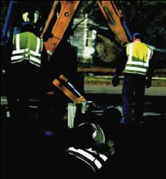
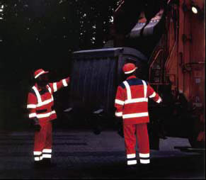
Классы сигнальной одежды

Slide 30
Нормы выдачи СИЗ
Разработка норм выдачи СИЗ.
№ п/п | Наименование профессии (должности) | Тип СИЗ | Наименование СИЗ (с указанием конкретных данных о конструкции, классе защиты, категориях эффективности и/или эксплуатационных уровнях) | Нормы выдачи с указанием периодичности выдачи, количества на период, единицы измерения (штуки, пары, комплекты, г, мл.) | Основание выдачи СИЗ (пункты Единых типовых норм, правил по охране труда и иных документов)
1 | Уборщик территории | Одежда специальная защитная | Костюм сигнальный повышенной видимости (3 кл.) (куртка, брюки) для защиты от механических воздействий (истирания) и общих производственных загрязнений | 1 шт. в год

Slide 31
Нормы выдачи СИЗ
Разработка норм выдачи СИЗ.
№ п/п | Наименование профессии (должности) | Тип СИЗ | Наименование СИЗ (с указанием конкретных данных о конструкции, классе защиты, категориях эффективности и/или эксплуатационных уровнях) | Нормы выдачи с указанием периодичности выдачи, количества на период, единицы измерения (штуки, пары, комплекты, г, мл.) | Основание выдачи СИЗ (пункты Единых типовых норм, правил по охране труда и иных документов)
1 | Уборщик территории | Одежда специальная защитная | Костюм сигнальный повышенной видимости (3 кл.) (куртка, брюки) для защиты от механических воздействий (истирания) и общих производственных загрязнений | 1 шт. в год | П. 4933Приложение 1 к ЕТН П. 1.10.1, 2.1.1 Приложение 2 к ЕТН

Slide 32
Нормы выдачи СИЗ
Разработка норм выдачи СИЗ.
№ п/п | Наименование профессии (должности) | Тип СИЗ | Наименование СИЗ (с указанием конкретных данных о конструкции, классе защиты, категориях эффективности и/или эксплуатационных уровнях) | Нормы выдачи с указанием периодичности выдачи, количества на период, единицы измерения (штуки, пары, комплекты, г, мл.) | Основание выдачи СИЗ (пункты Единых типовых норм, правил по охране труда и иных документов)
1 | Уборщик территории | Одежда специальная защитная | Костюм сигнальный повышенной видимости (3 кл.) (куртка, брюки) для защиты от механических воздействий (истирания) и общих производственных загрязнений | 1 шт. в год | П. 4933Приложение 1 к ЕТН П. 1.10.1, 2.1.1 Приложение 2 к ЕТН
 |  |  | Плащ сигнальный повышенной видимости (3 кл.) для защиты от воды (3 кл.) мех. воздействий (истирания) и общих производственных загрязнений

Slide 33
Нормы выдачи СИЗ
Разработка норм выдачи СИЗ.
№ п/п | Наименование профессии (должности) | Тип СИЗ | Наименование СИЗ (с указанием конкретных данных о конструкции, классе защиты, категориях эффективности и/или эксплуатационных уровнях) | Нормы выдачи с указанием периодичности выдачи, количества на период, единицы измерения (штуки, пары, комплекты, г, мл.) | Основание выдачи СИЗ (пункты Единых типовых норм, правил по охране труда и иных документов)
1 | Уборщик территории | Одежда специальная защитная | Костюм сигнальный повышенной видимости (3 кл.) (куртка, брюки) для защиты от механических воздействий (истирания) и общих производственных загрязнений | 1 шт. в год | П. 4933Приложение 1 к ЕТН П. 1.10.1, 2.1.1 Приложение 2 к ЕТН
 |  |  | Плащ сигнальный повышенной видимости (3 кл.) для защиты от воды (3 кл.) мех. воздействий (истирания) и общих производственных загрязнений
 |  |  | Костюм (куртка, брюки) для защиты от пониж. температур, мех. воздействий (истирания) и общих производственных загрязнений

Slide 34
Нормы выдачи СИЗ
Разработка норм выдачи СИЗ.
№ п/п | Наименование профессии (должности) | Тип СИЗ | Наименование СИЗ (с указанием конкретных данных о конструкции, классе защиты, категориях эффективности и/или эксплуатационных уровнях) | Нормы выдачи с указанием периодичности выдачи, количества на период, единицы измерения (штуки, пары, комплекты, г, мл.) | Основание выдачи СИЗ (пункты Единых типовых норм, правил по охране труда и иных документов)
1 | Уборщик территории | Одежда специальная защитная | Костюм сигнальный повышенной видимости (3 кл.) (куртка, брюки) для защиты от механических воздействий (истирания) и общих производственных загрязнений | 1 шт. в год | П. 4933Приложение 1 к ЕТН П. 1.10.1, 2.1.1 Приложение 2 к ЕТН
 |  |  | Плащ сигнальный повышенной видимости (3 кл.) для защиты от воды (3 кл.) мех. воздействий (истирания) и общих производственных загрязнений
 |  |  | Костюм (куртка, брюки) для защиты от пониж. температур, мех. воздействий (истирания) и общих производственных загрязнений
 |  | Средства защиты ног | Полуботинки, с внутренним защитным подноском и проколозащитной прокладкой

Slide 35
Нормы выдачи СИЗ
Разработка норм выдачи СИЗ.
№ п/п | Наименование профессии (должности) | Тип СИЗ | Наименование СИЗ (с указанием конкретных данных о конструкции, классе защиты, категориях эффективности и/или эксплуатационных уровнях) | Нормы выдачи с указанием периодичности выдачи, количества на период, единицы измерения (штуки, пары, комплекты, г, мл.) | Основание выдачи СИЗ (пункты Единых типовых норм, правил по охране труда и иных документов)
1 | Уборщик территории | Одежда специальная защитная | Костюм сигнальный повышенной видимости (3 кл.) (куртка, брюки) для защиты от механических воздействий (истирания) и общих производственных загрязнений | 1 шт. в год | П. 4933Приложение 1 к ЕТН П. 1.10.1, 2.1.1 Приложение 2 к ЕТН
 |  |  | Плащ сигнальный повышенной видимости (3 кл.) для защиты от воды (3 кл.) мех. воздействий (истирания) и общих производственных загрязнений
 |  |  | Костюм (куртка, брюки) для защиты от пониж. температур, мех. воздействий (истирания) и общих производственных загрязнений
 |  | Средства защиты ног | Полуботинки, с внутренним защитным подноском и проколозащитной прокладкой
 |  | Средства защиты рук | Перчатки трикотажные для защиты рук от механических воздействий и общих производственных загрязнений

Slide 36
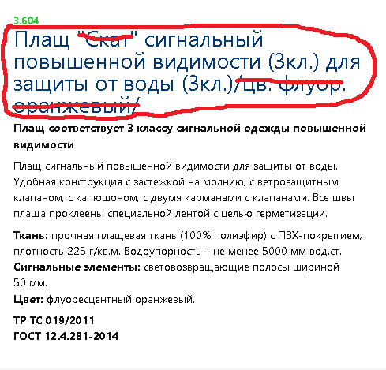
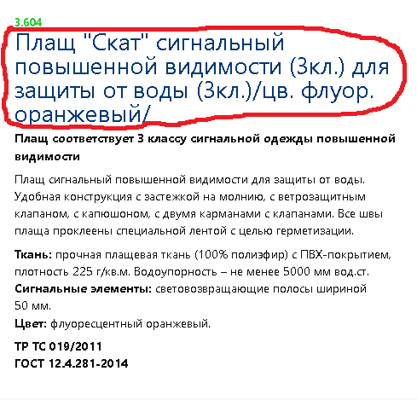
Нормы выдачи СИЗ
Разработка норм выдачи СИЗ.

Slide 37
Приказ Минтруда России от 29.10.2021 № 766н
19. Работодатель в рамках проведения ОПР организует мониторинг и актуализацию Норм, в том числе на основании заявления работника, его руководителя или представителя выборного органа первичной профсоюзной организации или иного уполномоченного представительного органа работников (при наличии), наличия и (или) возможного появления вредных и (или) опасных производственных факторов на каждом рабочем месте, а также опасностей, представляющих угрозу жизни и здоровью работников.
В случае выявления не зафиксированных ранее опасностей, требующих применения СИЗ для защиты работника, работодатель обязан актуализировать Нормы и обеспечить выдачу вновь включенных СИЗ.

Slide 38
Спасибо за внимание!

